Slide 1
Pôle « Outils et méthodes Physiques pour les Radiothérapies Innovantes »
Co-Responsables du pôle:
Rachel DELORME (LPSC, Grenoble)
Jean-Michel LÉTANG (CREATIS, Lyon)

Slide 2
Organisation de la session: jeudi 10 octobre 24
9h: Rachel DELORME (LPSC, Grenoble, 20’) : « Activités équipes du pôle RT: faits marquants des 5 dernières années »
9h20: Jean LETANG (CREATIS, Lyon, 20’) : « Activités laboratoire CREATIS au Centre Léon Bérard (CLB) »
9h40: Christophe THIEBAUX (LLR, Palaiseau, 20’) : « Status du détecteur PEPITES »
10h: Jayde LIVINGSTONE (LPSC, Grenoble, 20’) : « Développements des détecteurs Diamant pour le médical au LPSC »
Pause café
10h50: J.F. ADAM (STROBE, Grenoble, 20’) : « Development of a medical physics suite for microbeam radiation therapy »
11h10: Gauthier DAVIAU (GANIL, Caen 20’) : " Development of a 3-dimension scintillation dosimeter for small irradiation fields control in pencil beam scanning proton therapy "
11h30: Thao Nguyen PHAM (LPC, Caen, 20’) : " Predictive Modeling Approach for Assessing Optical Toxicity in Proton Therapy“ → en distanciel
11h50 : Session « transverse Modélisation »
Session « transverse Modélisation » : 14h05: Maxime JACQUET (CREATIS, Lyon, 20’) : "Réduction de variance pour le calcul Monte-Carlo des doses hors-champs en radiothérapie “
Session « Imagerie » : 9 Oct –: A. ANDRE (LPSC, Grenoble), A. GARNIER (CPPM, Marseille) & M. PINSON (LPSC) : 3 présentations projet TIARA.

Slide 3
Organisation de la session: jeudi 10 octobre 24
9h: Rachel DELORME (LPSC, Grenoble, 20’) : « Activités équipes du pôle RT: faits marquants des 5 dernières années »
9h20: Jean LETANG (CREATIS, Lyon, 20’) : « Activités laboratoire CREATIS au Centre Léon Bérard (CLB) »
9h40: Christophe THIEBAUX (LLR, Palaiseau, 20’) : « Status du détecteur PEPITES »
10h: Jayde LIVINGSTONE (LPSC, Grenoble, 20’) : « Développements des détecteurs Diamant pour le médical au LPSC »
Pause café
10h50: J.F. ADAM (STROBE, Grenoble, 20’) : « Development of a medical physics suite for microbeam radiation therapy »
11h10: Gauthier DAVIAU (GANIL, Caen 20’) : " Development of a 3-dimension scintillation dosimeter for small irradiation fields control in pencil beam scanning proton therapy "
11h30: Thao Nguyen PHAM (LPC, Caen, 20’) : " Predictive Modeling Approach for Assessing Optical Toxicity in Proton Therapy“ → en distanciel
11h50 : Session « transverse Modélisation »
Session « transverse Modélisation » : 14h05: Maxime JACQUET (CREATIS, Lyon, 20’) : "Réduction de variance pour le calcul Monte-Carlo des doses hors-champs en radiothérapie “
Session « Imagerie » : 9 Oct –: A. ANDRE (LPSC, Grenoble), A. GARNIER (CPPM, Marseille) & M. PINSON (LPSC) : 3 présentations projet TIARA.

Slide 4
Actions menées au sein du pôle
2020:
  Workshops Moniteurs faisceau & Archade → à renouveler 2025+ ?
  Contribution aux Prospectives IN2P3 GT 10 «Radiation Physicsfor Health» → representation des activités du pôle autour des RT innovantes
2021:
  Journée IRSN, renouvellement de l'accord cadre CNRS - IRSN (2020-2024) : présentation des activités du pôle.
2022 :
  Mars 22 : Workshop thématique « Radiothérapie Interne Vectorisée alpha » (Montpellier)
  4 ½ journées couvrant les Enjeux cliniques, les Vecteurs et radionucléides, la Dosimétrie et la Radiobiologie. Succès ~150 participants
  Sept 22: Groupe de travail INSERM – CNRS sur l’alphathérapie (feuille de route rédigée 2023) → donné lieu à projets structurants interdisciplinaires
  Nov 22: Workshop thématique « Nanoparticules en Radiothérapie et Radiobiologie » (Clermont)
…

Slide 5










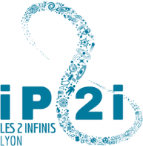





Activités du pôle: Quelles équipes
Orsay : IJCLab – Pôle Santé / Institut Curie (équipes NARA, CPO)
Palaiseau : LLR / LOA
Strasbourg : IPHC
Caen: LPC-Caen / GANIL
Nantes : Subatech / ARRONAX
Clermont-Ferrand : LPC – Clermont
Lyon : IP2I / CREATIS / LIRIS
Grenoble : LPSC / Equipe STROBE
Marseille : CPPM
Montpellier: IRCM
…

Slide 6
Quels projets par type de Radiothérapies
* Présentations dédiées
Radiothérapie photon → Dose à la peau (IPHC, LPC-Caen), Modélisation/IA (CREATIS)*, PMRT (LPC-Caen)*
Hadronthérapie (p, α, ¹²C)
  Outils numériques → ESPADON, PMRT (LPC-Caen), NanOx (IP2I), BioDoseActor (LPClermont)…
  Systèmes de dosimétrie → Scintillateur 3D (GANIL)*, Dose 2^{ndaire} (IPHC), µdétecteurs (IJCLab)
  Moniteurs faisceaux → PEPITE (LLR-Arronax), Diamants* (LPSC-CLARYS-Arronax)…
  Contrôle en ligne du parcours des ions → Collab. CLARYS (IP2I–CPPM–LPSC-CREATIS), TIARA/PGTI* (LPSC-CPPM), PGEI (LPSC), detect. Bremsstrahlung (Subatech), CLINM/FOOT (IPHC)
Thérapie FLASH /VHEE → Inst. Curie, plateformes Arronax & Precy → IDORA (LPSC), Dosi-FLASH (LPC-Caen), Subatech, LPSC…
→ LOA, PEPITES (LRR)*
Fractionnement spatial → Minifaisceaux (Inst. Curie), Microfaisceaux (LPSC-STROBE)*
Capture Neutronique par le Bore (BNCT) → AB-NCT & PICTURE (LPSC)
Radiothérapie interne → IRCM, LATIM, LPSC, dosimètre α (GANIL), CREATIS*, THIDOS (IJCLab), CRCI2NA…
Radiothérapie + Nanoparticules… → cf. pôle Effets des Irradiations sur le Vivant

Slide 7

Focus faits marquants équipes 2020-2024
Caen: LPC Caen

Slide 8

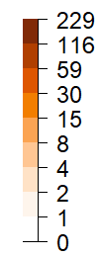
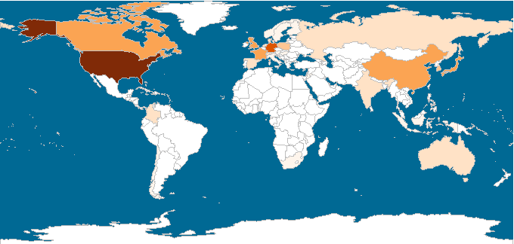




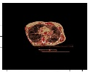

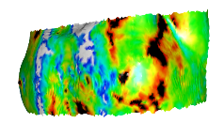
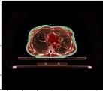
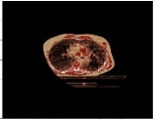

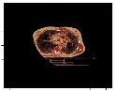


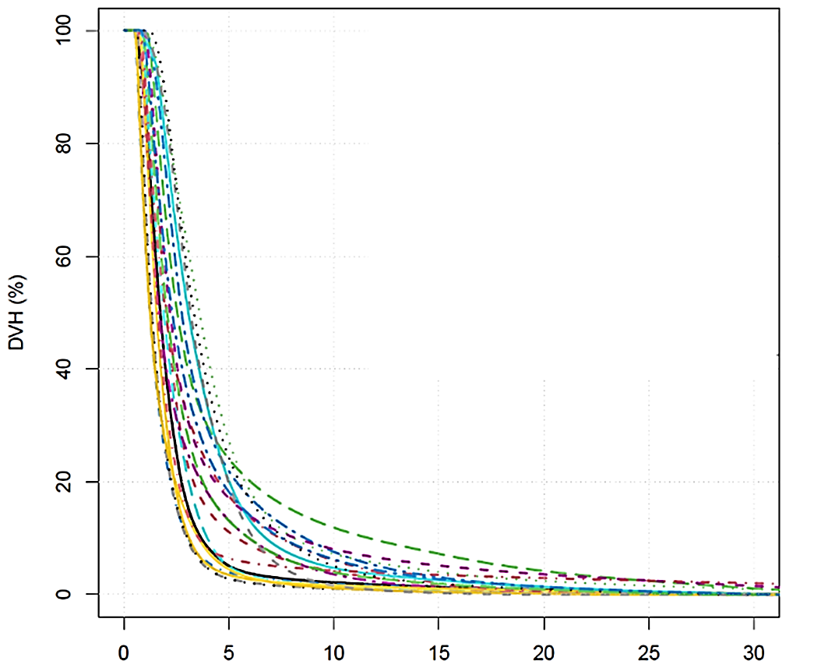
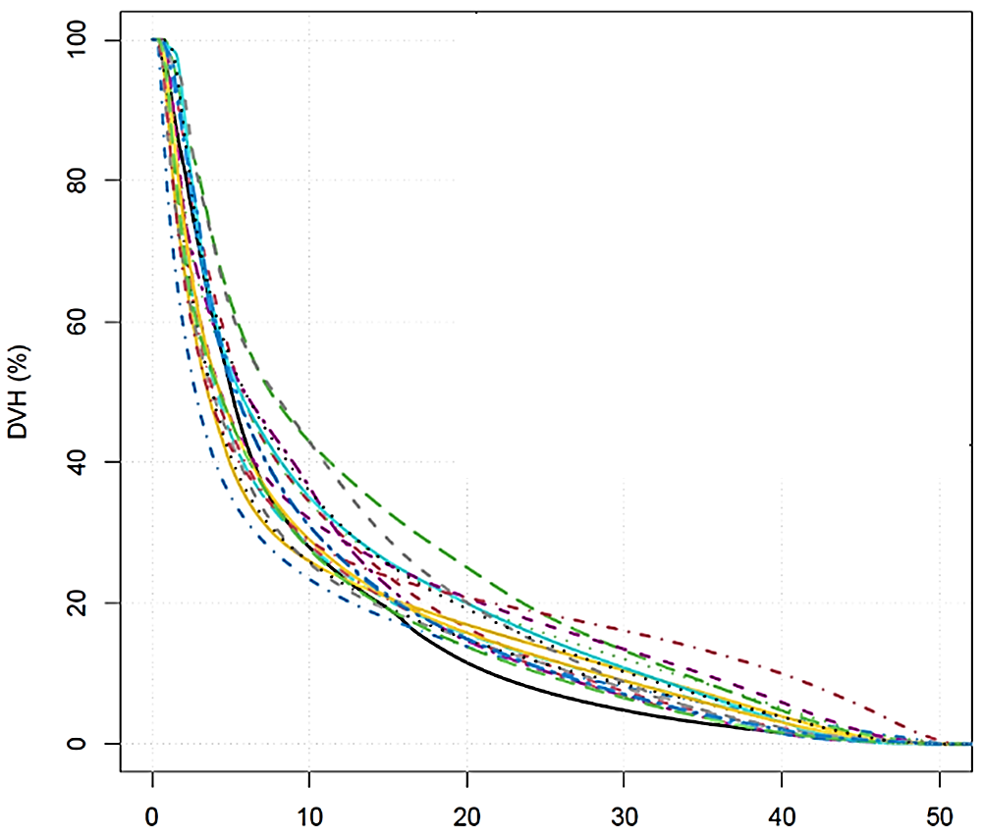


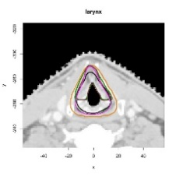
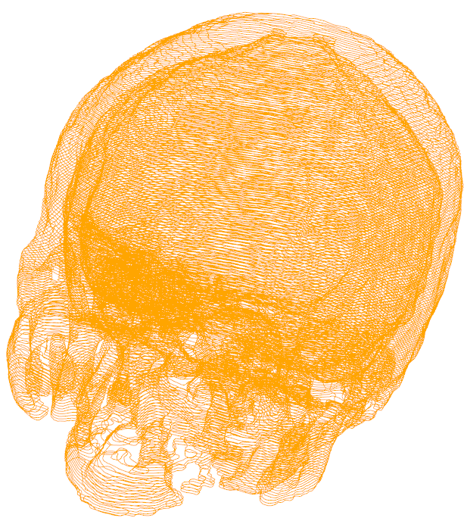
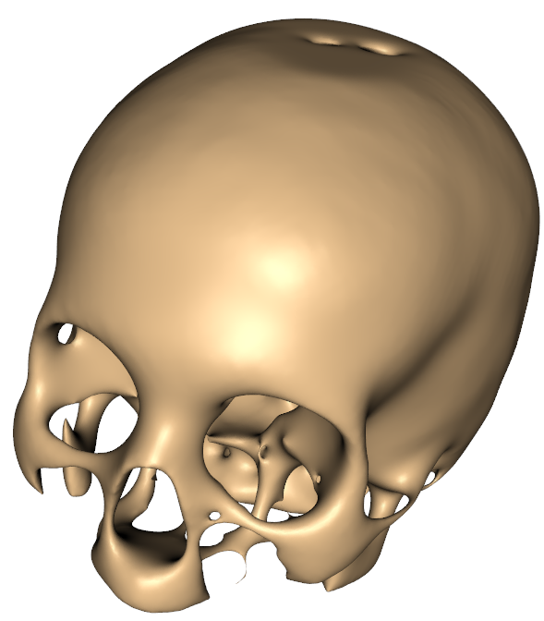




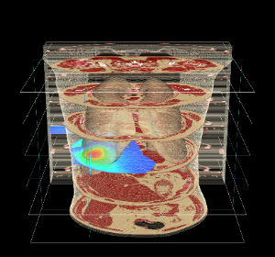

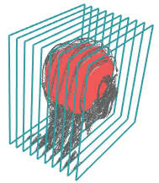
C. & J.M. Fontbonne
∿350 /mois en 2024
https://CRAN.R-project.org/package=espadon
Information sur https://espadon.cnrs.fr
Collaborations
librairie logicielle R
lecture fichiers DICOM
pseudonymisation
contrôle qualité : représentation 2D-3D, lien entre les données
calcul de métriques usuelles + nouvelles
automatisation des analyses et des études cliniques
exploration
Thèse de Nathan Azémar
Etude des corrélations dose / dermites radiques & œdèmes.
scanner initial
scanners de repositionnement….
ARPHYCO
Comparaison multicentrique d’un traitement du cancer du sein
Histogrammes dose - volume
Cœur
poumon g.
Représentations 2D/3D,
Changement de repère
morpho-mathématique, clusterisation
Gy
Gy
Comparaison des délinéations automatiques des OAR TPS / délinéations manuelles de référence.
Critères de qualité des traitements
Comparaison des CT et synthetic CT (←IRM),
+ conséquence sur la dosimétrie.
Développement d’outils pour le calcul de la dosimétrie en cas de ré-irradiations (cancer secondaire).
Notes:
Outil développé pour la gestion unifiée des données patients et faciliter leur analyse → aujourd’hui utilisé partout dans le monde (cf. 350 download/mois) + nombreuses collabs en appli clinique (petits cœurs)
Cadre du projet PMRT-Caen = Plateforme de Modélisation des effets de la RadioThérapie.

Slide 9


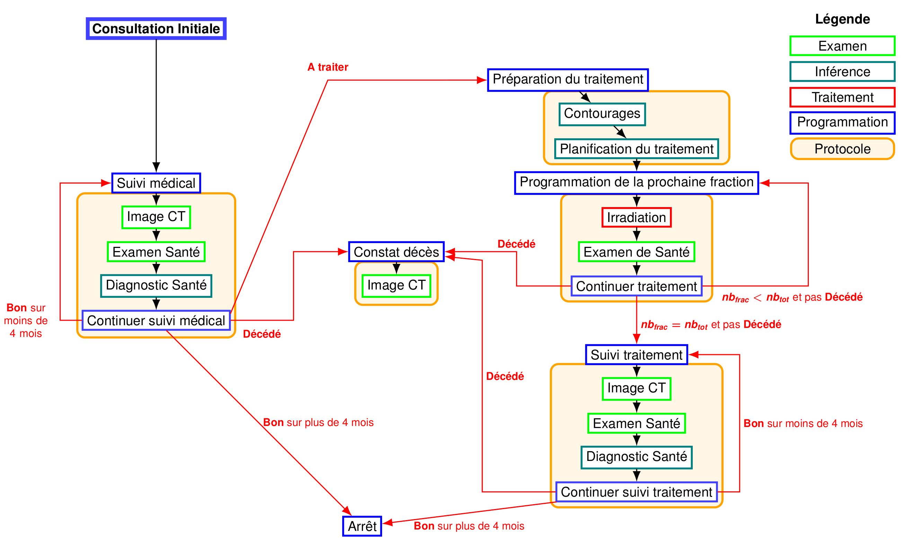
Spécification du Parcours Médical (SPaM)
J.Hommet, D.Cussol
Formalisme permettant la spécification des pratiques médicales et la description des parcours médicaux.
Implantation en langage ADA
Utilisations de SpaM
  Etude des toxicités comparées de traitements avec des RX et des protons au CLCC Baclesse
    PREFERANCE (J.Balosso) : Irradation des tumeurs de l’encéphale
    PIOTOX (J.Thariat, J.M.Fontbonne, N.Azémar) : toxicités oculaires
    MOPROS (C.Laurent, A.Corroyer-Dulmont) : toxicités cutanées
  Utilisation d’ESPADON (C.Fontbonne, J.M.Fontbonne, N.Azémar) pour la lecture et la manipulation des images
➔ Présentation Thao PHAM à 11h30
Exemple de spécification d’un parcours médical
Tableau Comparatif des NTCPs
ROI/NTCP RX Dosimetry Proton Dosimetry
Brain
Mental Disorder : 0.01 % ( 1.09643E-04) 0.02 % ( 2.35200E-04)
Mental Trouble : 23.43 % ( 2.34299E-01) 37.17 % ( 3.71662E-01)
Necrosis/Infarction : 0.00 % ( 1.19209E-07) 0.00 % ( 1.78814E-07)
Chiasma
Altered view : 35.55 % ( 3.55547E-01) 60.20 % ( 6.02040E-01)
Blindness : 0.71 % ( 7.05943E-03) 2.18 % ( 2.17566E-02)
Eye L
Altered view : 1.71 % ( 1.71446E-02) 0.55 % ( 5.48735E-03)
Blindness : 0.10 % ( 1.01840E-03) 0.04 % ( 3.62009E-04)
Dryness : 65.56 % ( 6.55623E-01) 35.65 % ( 3.56519E-01)
Eye R
Altered view : 1.81 % ( 1.81056E-02) 0.45 % ( 4.53568E-03)
Blindness : 0.11 % ( 1.07208E-03) 0.03 % ( 3.06368E-04)
Dryness : 67.02 % ( 6.70154E-01) 31.34 % ( 3.13374E-01)
Lens L
Cataract requiring intervention : 45.98 % ( 4.59847E-01) 0.68 % ( 6.77693E-03)
Lens R
Cataract requiring intervention : 56.35 % ( 5.63454E-01) 1.54 % ( 1.53589E-02)
Optic Nerve L
Altered view : 9.00 % ( 9.00496E-02) 3.28 % ( 3.27869E-02)
Blindness : 0.09 % ( 8.86589E-04) 0.03 % ( 2.57760E-04)
Pain : 62.45 % ( 6.24523E-01) 37.20 % ( 3.71984E-01)
Optic Nerve R
Altered view : 18.37 % ( 1.83733E-01) 11.93 % ( 1.19270E-01)
Blindness : 0.24 % ( 2.38827E-03) 0.13 % ( 1.29005E-03)
Pain : 81.11 % ( 8.11137E-01) 70.04 % ( 7.00353E-01)

Slide 10

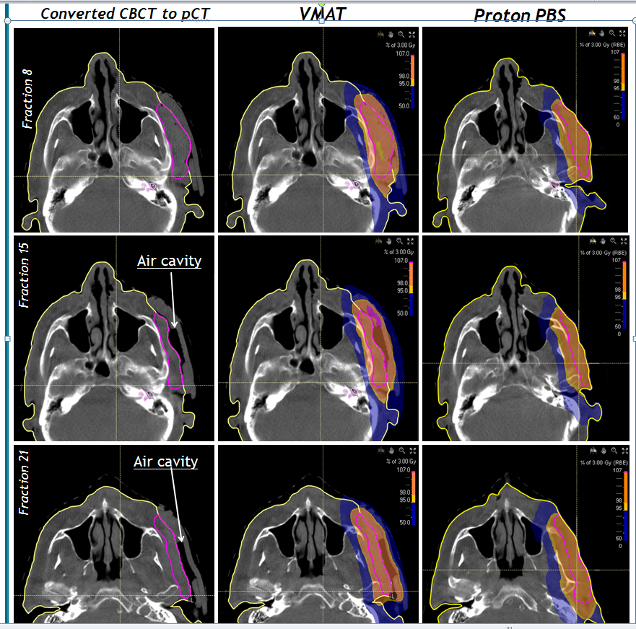
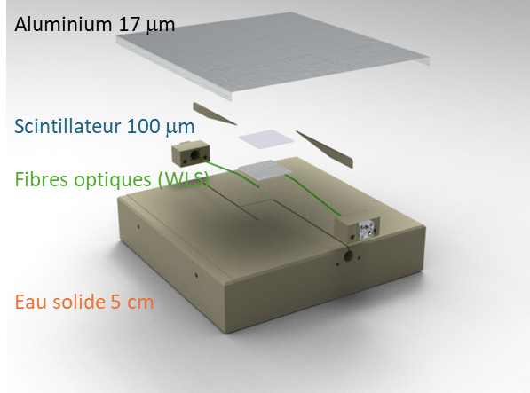



DeCuPro : Mesure Dose Peau
R. Lafaye
Evaluation de la dose à la peau pour le traitement des tumeurs cutanées non mélanocytaire (TCNMs) en radiothérapie conventionnelle et protonthérapie.
LPC: JM Fontbonne, R. Lafaye et G. Tosetti (doctorante)
Baclesse: A. Corroyer-Dulmont, D. Lebhertz, C. Moignier et A. Vela
Problématique: l’utilisation d’un bolus avec les faisceaux RX ou e- entraine un gap d’air qui impacte la dose (mal pris en compte dans le calcul). L’utilisation de protons peut améliorer la dose à la peau en épargnant les tissus sous-jacents.
Développement de détecteurs 2D pour l’évaluation des traitements des tumeurs superficielles par photonthérapie et protonthérapie.
1er prototype LPC pour la mesure de dose peau en RX (2024) :
Amélioration du dispositif par scintillation pour mesure photons.
Tests complémentaires en faisceau de photons au CFB en 2025.
Réalisation dispositif avec chambre à ionization, adapté aux protons en 2025.
Tests en faisceaux de protons prévus avec ARRONAX en 2025 et CYCLHAD en 2026.
Projet MITI/AAP Conjoint CNRS-IRSN 2025-2026 déposé.

Slide 11

Focus faits marquants équipes 2020-2024
Caen: LPC Caen
GANIL

Slide 12




GANIL/Groupe Thématique DOSADO
(DOSimétrie, Applications, DOnnées nucléaire)
A.M. Frelin
Sous-groupe d’appartenance GDR: Radiothérapies innovantes
➔ Présentation Gautier DAVIAU à 11h10
Thématique générale : dosimétrie en proton thérapie
Développement d’un nouveau dosimètre à scintillation:
Collaborations:
Faits marquants 2020-2024
Validation du fonctionnement et des performances pour le contrôle des caractéristiques des pencil beams
Scintillateur plastique BC412 10 × 10 × 10 cm³
Caméra ultra rapide : jusqu'à 5200 fps pour 1200 × 800 px
Synchronisée à la délivrance des pencil beams (1 kHz) → signal logique fourni par le Proteus®ONE
Contrôle qualité (caractéristique des faisceaux délivrés
Dosimétrie 3D
Frelin A-M et al, Med. Phys. 2024. https://doi.org/10.1002/mp.17388

Slide 13

Focus faits marquants équipes 2020-2024
Caen: LPC Caen
IPHC – équipe DeSIs
GANIL

Slide 14



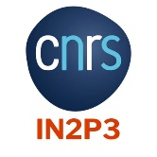

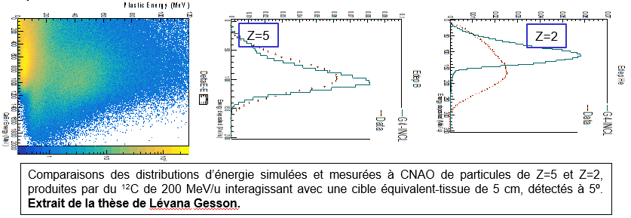
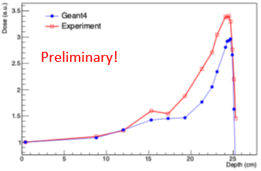
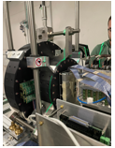


Equipe DeSIs/IPHC - Projets CLINM & FOOT
M. Vanstalle
2 projets visant la mesure de particules secondaires pour l‘hadronthérapie et la radioprotection spatiale.
Projet CLINM : Mesure de taux de production de particules secondaires pour déterminer l’impact sur la radiolyse. 1ers tests sous faisceaux de ¹²C (CNAO) et ⁸Li (GANIL).
Profils de dépôt de dose expérimental et simulé de ⁸Li de 63.82 MeV/u
Stage de Clara Pfeffer-Richarme (L3)
Collaboration FOOT: mesures de sections efficaces pour l’hadronthérapie : Premières mesures de sections efficaces différentielles avec le dispositif complet @ CNAO.
Notes:
Manip CLINM @ CNAO : Graphe deltaE-E obtenus avec un faisceau de 12C de 200 MeV/u qui tape une cible de plastique de 5 cm. Le système de détection delta—E (plastique + bromure de cérium) était placé à 5º. Quand on sélectionne la population Z=2, on voit un écart important entre les distributions d’énergie simulées et expérimentales, ce que tu ne vois pas pour les autres Z (ex : Z=5).
Manip GANIL : le but était de déterminer si les 8Li présentent un intérêt pour la thérapie : on a mesuré le profil de dose des Li8 dans du PMMA avec une chambre à ionisation PTW, et les résultats préliminaires semblent montrer que le MC sous-estime l’effet de la décroissance du 8Li en 2 alpha sur le pic de Bragg.
Manip FOOT : le setup complet est enfin prêt et on a fait le premier beam time avec le dispositif complet (incluant les aimants) pour la mesure de sections efficaces différentielles

Slide 15
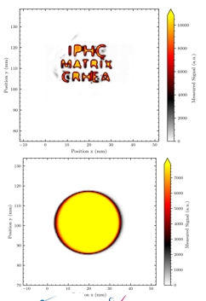

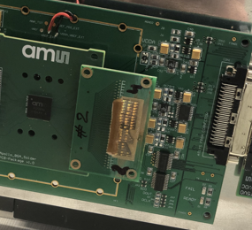
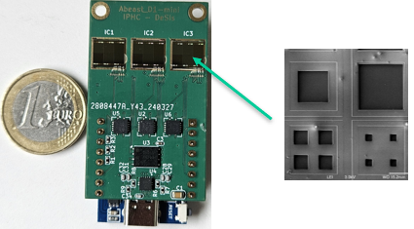

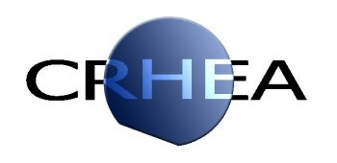



Instrumentation
Dosimétrie neutron: prototype fonctionnel du système de mesure temps-réel des flux de neutrons thermiques/rapides (technologie CMOS AlphaBeast). Thèse 80 PRIME CNRS (Octobre 2024, Lucia Garcia)
Développement d’un moniteur faisceau à base de GaN (projet ANR MATRIX porté par le CRHEA): tests sous faisceau (Cyrcé, protons)
Notes:
alphaBeast : compteur CMOS développé pour la dosi neutrons, premier prototype en phase de test qui sera notamment utilisé au CNAO dans le cadre de la thèse 80prime de Lucia
MATRIX : développement d’un moniteur faisceau, projet porté par le CRHEA de Nice : contribution de l’équipe par le développement de cartes électroniques + tests sous faisceau sur Cyrcé (en bas à droite, profil faisceau de Cyrcé, et juste dessus même profil obtenu avec une mire ☺).

Slide 16

Focus faits marquants équipes 2020-2024
GANIL
Palaiseau: LLR
Caen: LPC Caen
Strasbourg: IPHC – équipe DeSIs

Slide 17

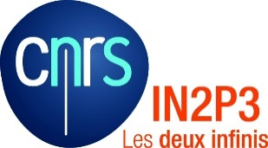


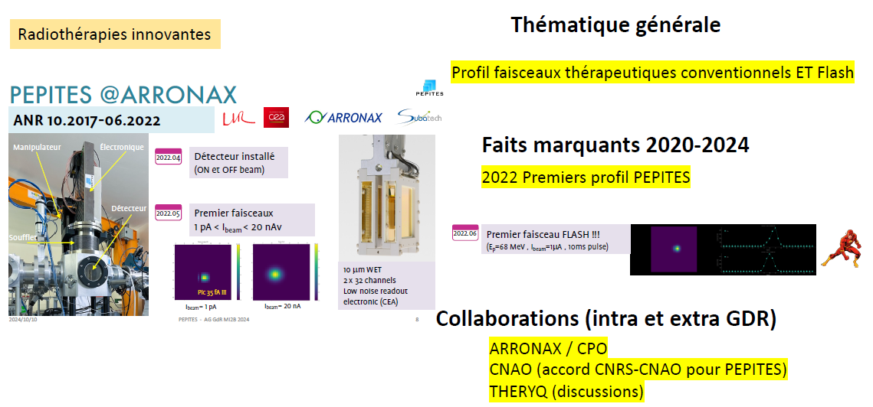
PEPITES 2020-2024 – LLR
C. Thiebaux, M. Verderi
➔ Présentation Christophe THIEBAUX à 9h40
Notes:
Nomade: dans une enceinte à vide« transportable », avec des fenêtres d’entrée-sortie du faisceau en Kapton. L’idée est de pouvoir tester PEPITES où on veut.
FLASH-VHEE: financement MITI, avec le LOA. Opportunité de faire du « Flash » en mode « extrême », avec des Accélérations Laser-Plasma, en disant que si ça passe dans ces conditions, ça passera partout. Nous limitons la première année à l’étude du signal sur un burst ALP au nC de 30fs, ça déménage...premier test prévu le 9 octobre.
SPLIF: développement d’un moniteur pour intensité Flash, compact et portable, prématuration, brevet en cours.

Slide 18

Focus faits marquants équipes 2020-2024
GANIL
Palaiseau: LLR
Caen: LPC Caen
Strasbourg: IPHC – équipe DeSIs
Orsay: Institut Curie

Slide 19
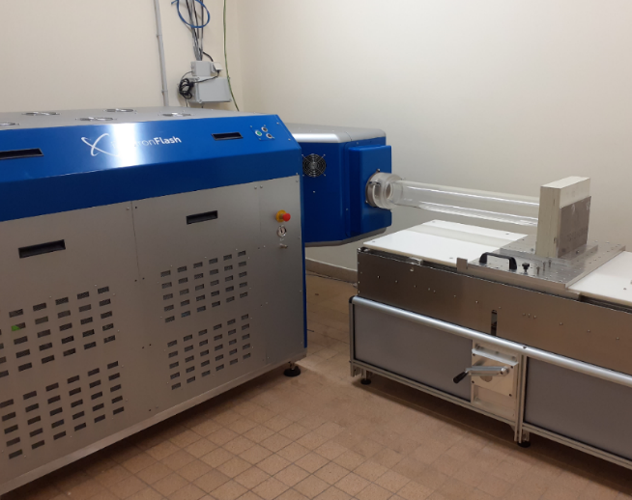
Institut Curie – Centre de Recherche/U1021/UMR3347/
Réparation, Radiations et thérapies innovantes anticancer
S. Heinrich
Sous-groupe d’appartenance GDR
Faits marquants 2020-2024
Radiothérapies innovantes
Thématique générale
Radiothérapie FLASH
Sept
2020
Collaborations (intra et extra GDR)
Installation de l’accélérateur d’électrons (7 MeV) à Ultra-Haut Débit de Dose ElectronFLASH (Sordina IORT)
Détecteurs Ultra-Haut Débit de Dose (Université La Sapienza, Rome; Centre National de Microélectronique, Barcelone)
Système de monitoring faisceau (Jean-Marc Fontbonne, LPCaen)
Accélérateur « jumeau » (Université d’Anvers)
Accélérateur laser-plasma (Alessandro Flacco, LOA)
Oct
2024
Ouverture de l’ElectronFLASH aux équipes extérieures : Plateforme e-FIRE – electron FLASH Irradiation Research Environment
Contacts : Sophie.Heinrich@curie.fr, Charles.fouillade@curie.fr
Notes:
Tarifs de la plate-forme :
Extérieurs académiques : 50 E/heure de frais de faisceau + 50 E/h de frais de personnel

Slide 20
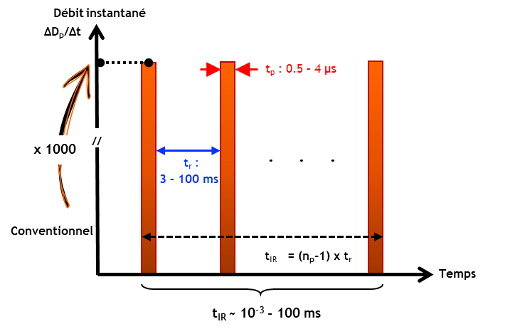
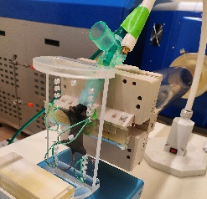
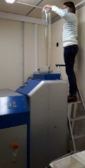
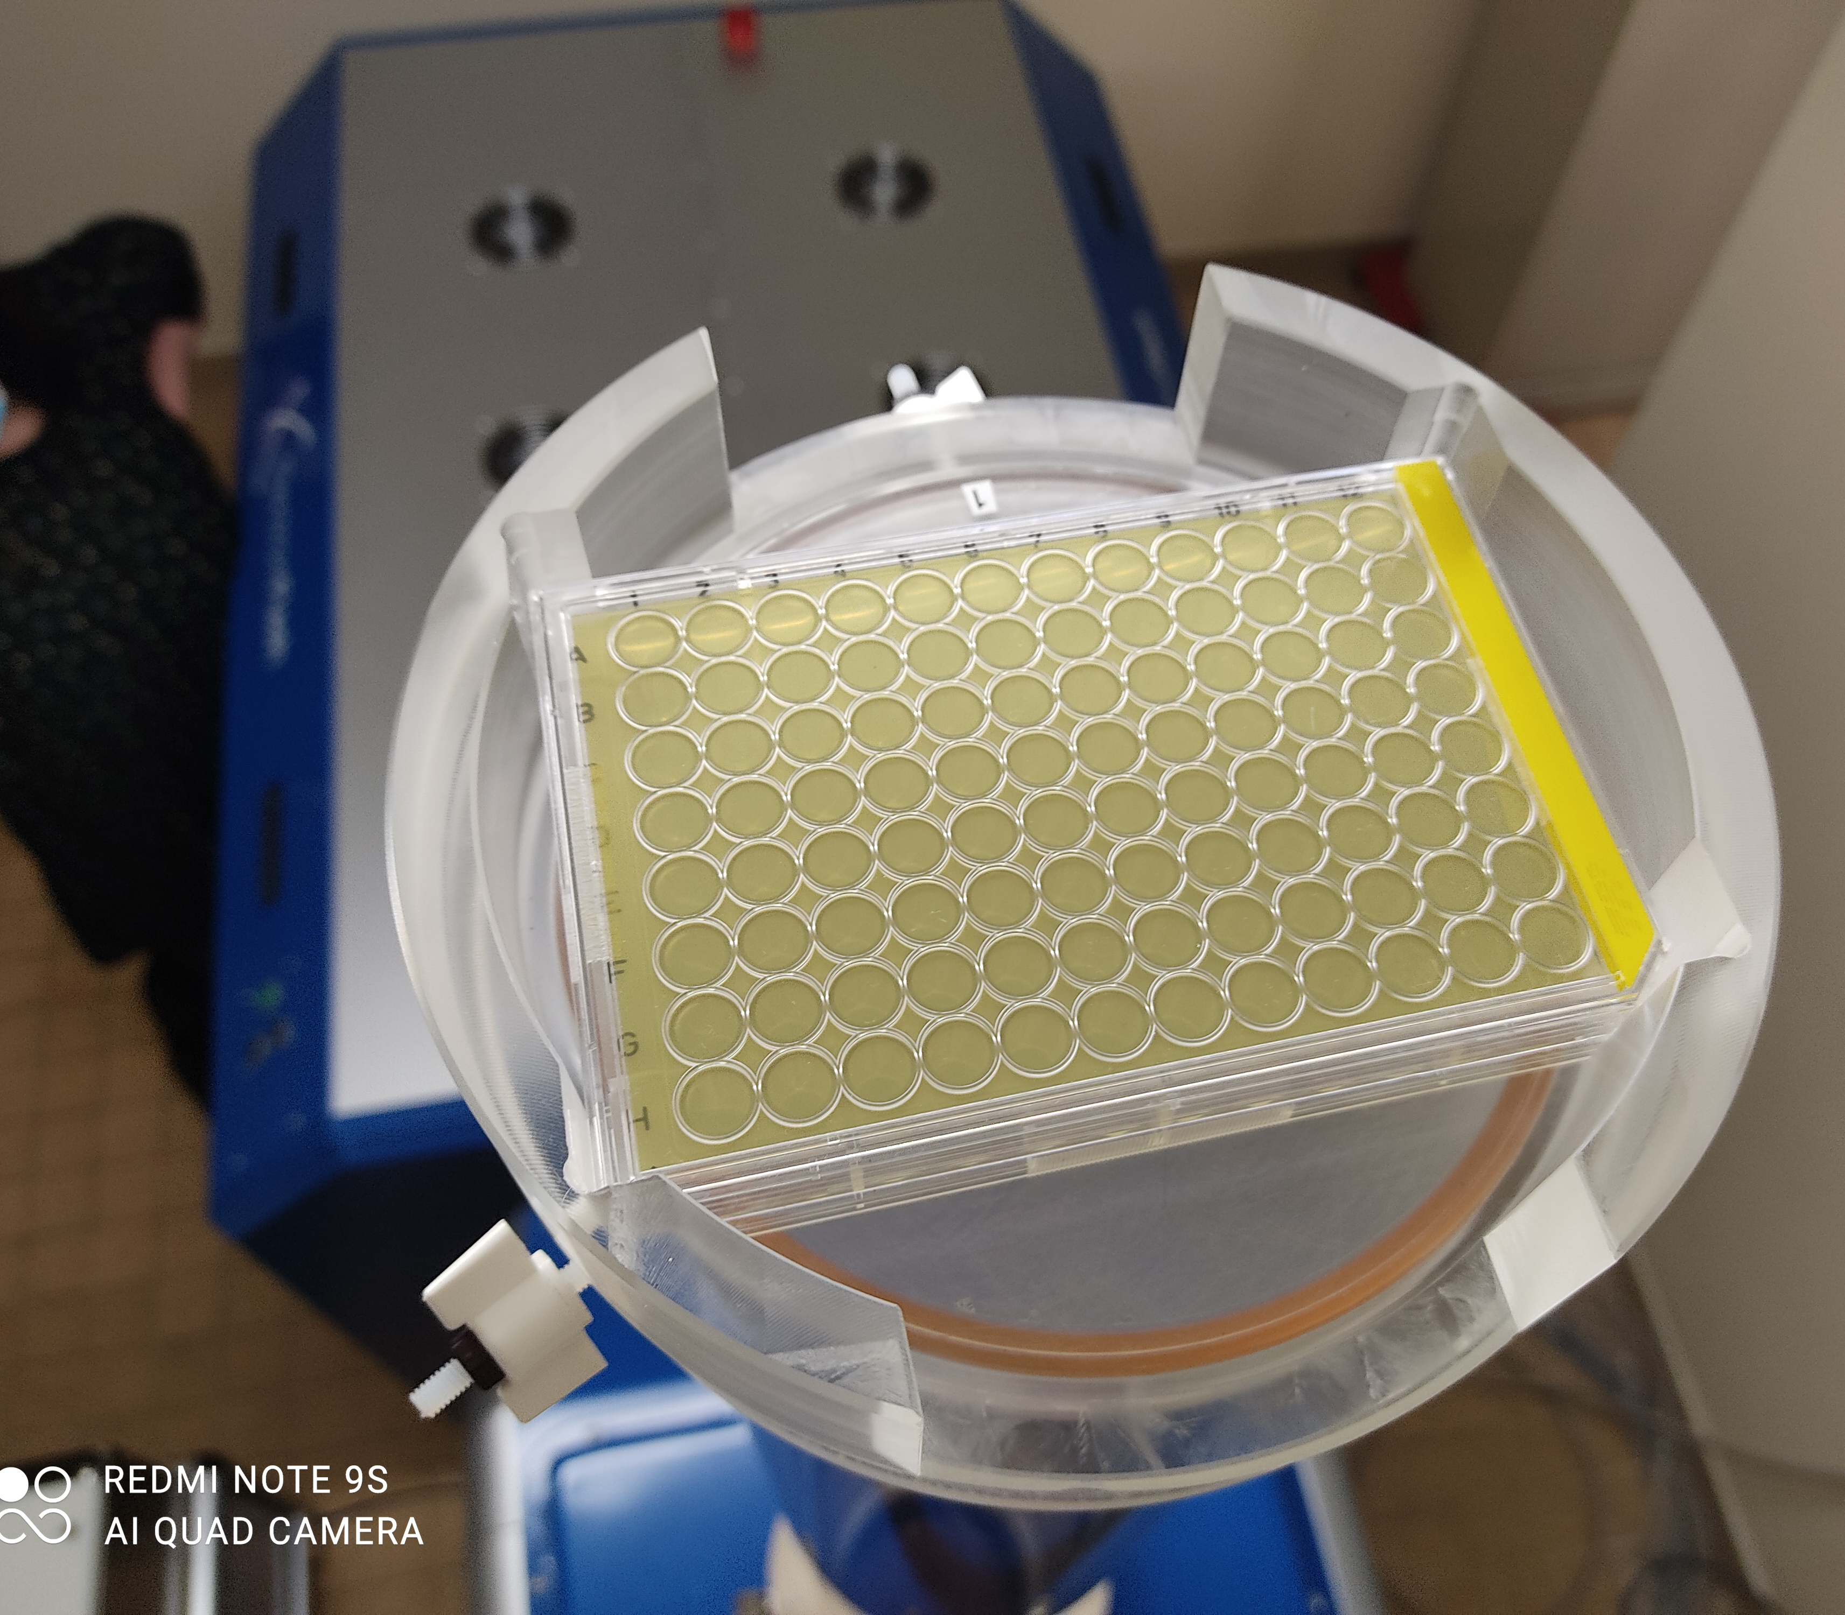
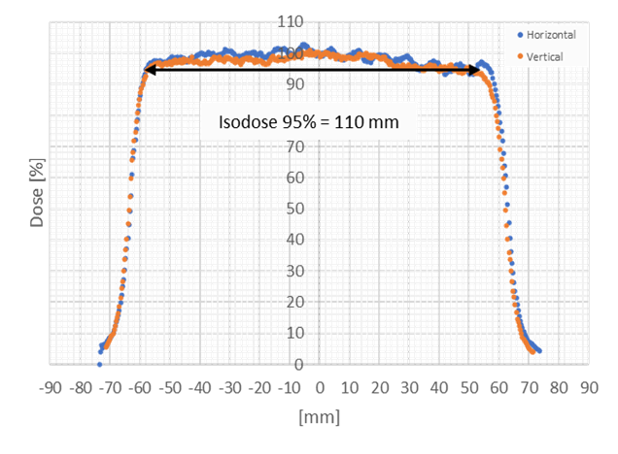
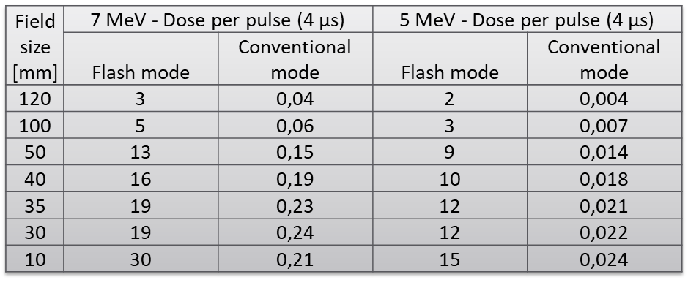
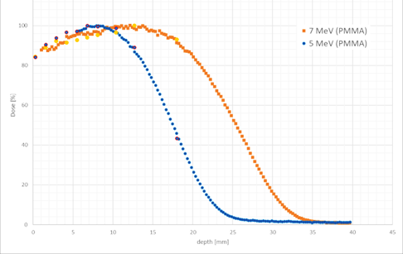
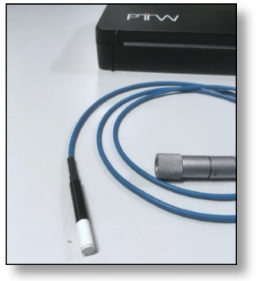
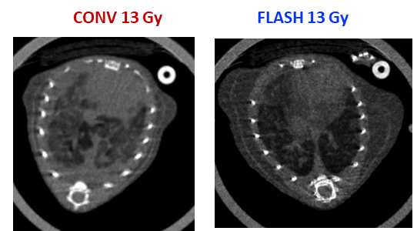
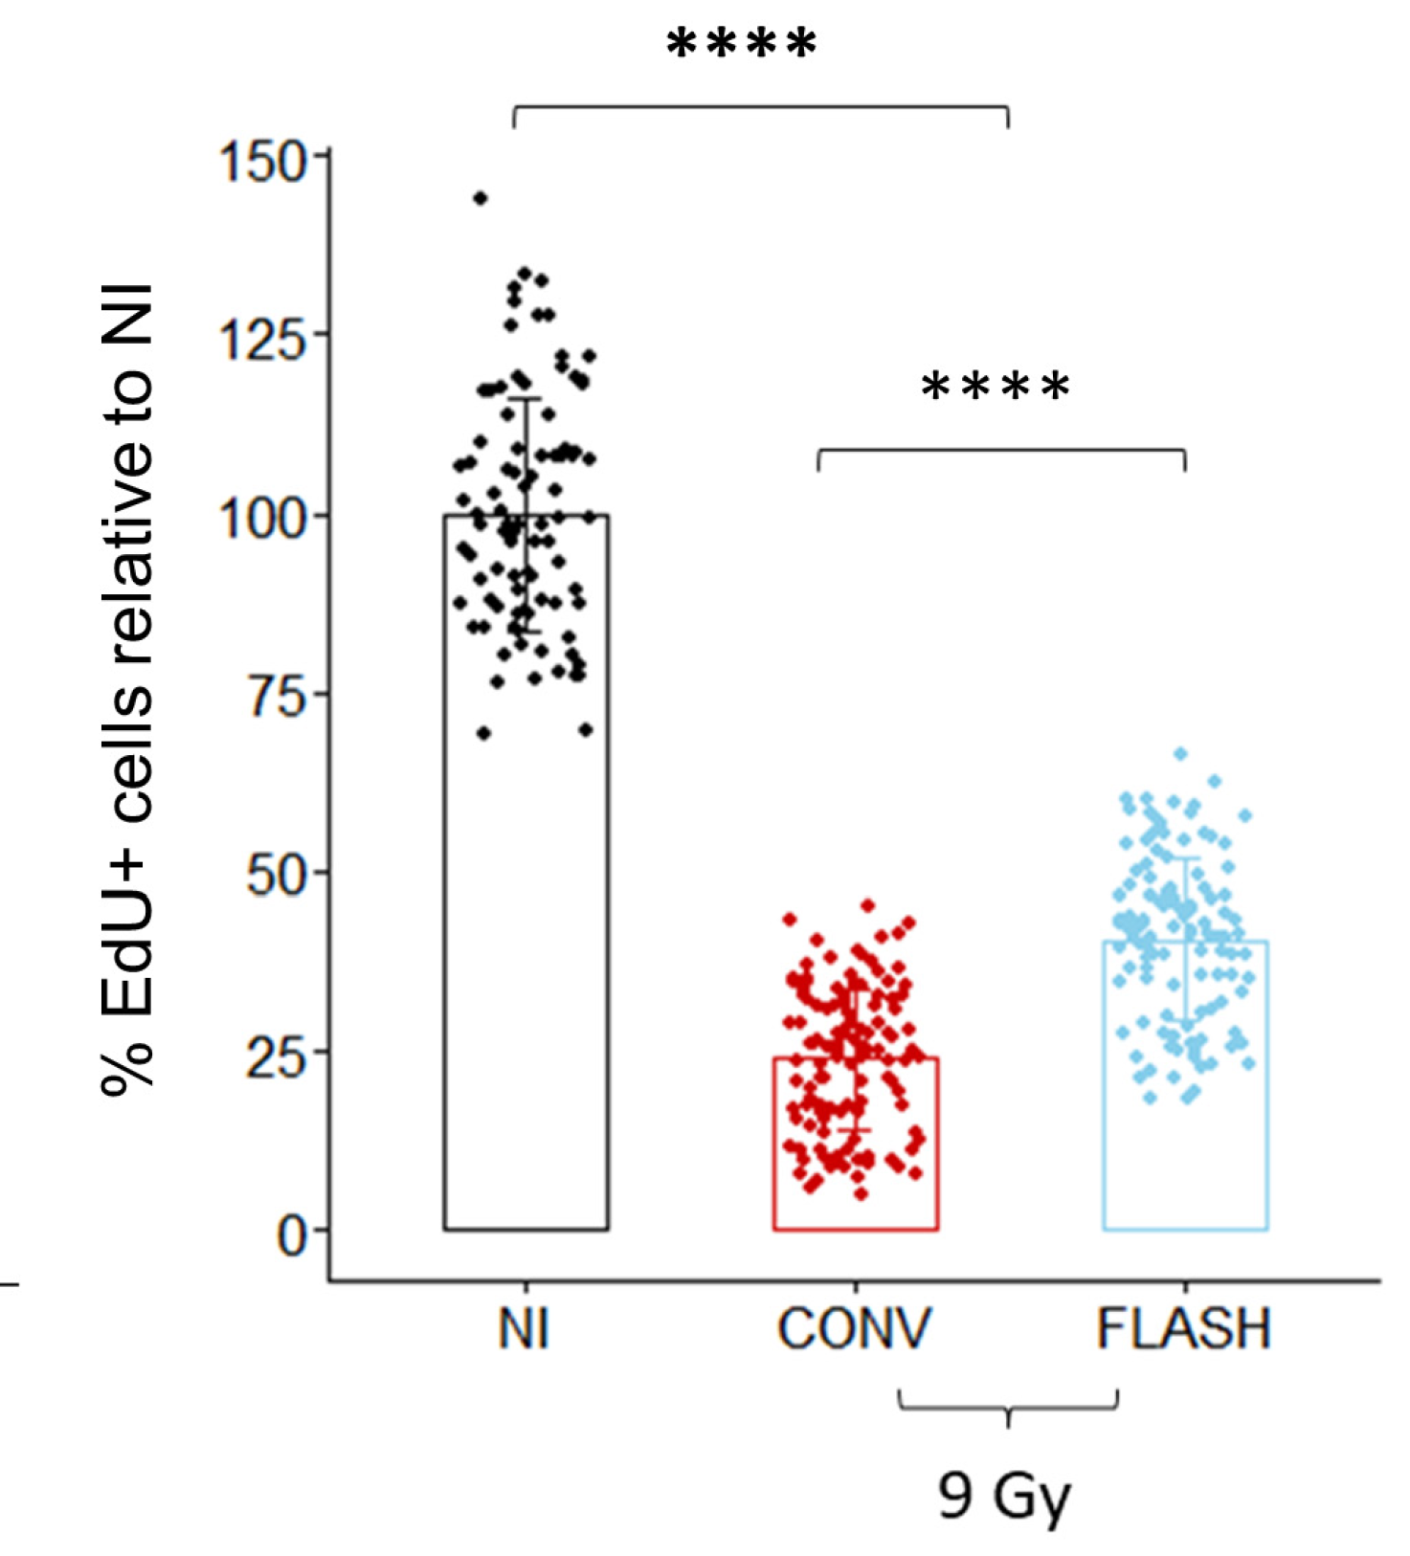
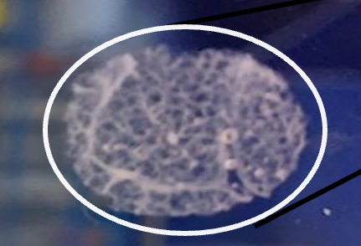
Institut Curie – Centre de Recherche/U1021/UMR3347/
Réparation, Radiations et thérapies innovantes anticancer
Plate-forme e - FIRE
Faisceaux ElectronFLASH
électrons 5 – 7 MeV
IR verticale ou horizontale
Champ homogène > 10 cm Ø
Collimation réglable pour IR localisée
Anesthésie gazeuse
Dose-par-pulse : 0.05 – 20 Gy
Débit de dose : 0.1 – 4000 Gy/s
Débit et dose/pulse ajustables en réglant
  la durée du pulse
  la fréquence de répétition des pulses
  la longueur de l’applicateur
Giuliano et al., Applied Sciences, 2023
Marinelli et al., Medical Physics, 2022
Dosimétrie :
Détecteur diamant FLASH
Monitoring faisceau par Beam Current Transformer
Dosimétrie 2D par films Gafchromic
Chambre d’ionisation
Effet « FLASH » démontré
Préservation des tissus sains
In vivo : fibrose pulmonaire (1), préservation des cryptes intestinales
Ex vivo : prolifération cellulaire dans le tissu pulmonaire murin et humain (2)
…
Efficacité anti-tumorale préservée in vitro et in vivo (A549, TP1-Luc).
(1)
Laboratoire de la casemate
Zone « publique » de radioprotection, Zone d’animalerie conventionnelle Curie.
Micro-scanner petit animal (1)
Chambre à hypoxie
Incubateur de cellules (3 – 20% O2)
Hotte chimique
(2)
Dubail et al., Cells, 2023
Dubail et al., Clinical Cancer Research, in review
Cellules proliférantes
Notes:
L’irradiation (IR) vertical sert essentiellement pour conserver les contenants de milieux de culture à plat.
- Champ homogène (95% d’homogénéité) suffisant pour irradier (Presque) toute une plaque de culture
L’accélérateur a un mode à debit “conventional” et un mode à Ultra-Haut Débit de dose, dans lequel on peut régler indépendamment le nombre de pulses, la durée du pulse (change la dose/pulse) et la fréquence de répétition des pulses (change le debit de dose moyen). Les applicateurs sont des tubes en PMMA qui définissent la taille de champ et la distance à la source → ceux qui sont plus courts ont un plus petit champ homogène, mais une dose/pulse plus grande, étant donné qu’on est plus proche de la source. On peut donc bilayer une large gamme de paramètres faisceaux si on veut par exemple caractériser un détecteur.
Eventuellement, s’il y a des gens qui sont intéréssés par les manips de bio :
Dans le labo, on a testé la capacité de cet accélérateur à produire l’effet FLASH biologique tel que défini dans la communauté (i.e. préservation du tissue sain et efficacité anti-tumorale équivalente, in vivo) et sur différents endpoints biologiques, notamment des échantillons humains (cf ci-dessous). On a aussi testé les paramètres faisceaux ci-dessus pour voir si on perdait l’effet FLASH avec certaines combinaisons de paramètres même en gardant un débit moyen dit “flash” > 40 Gy/s (par ex, si la dose/pulse est trop faible, on perd l’effet même en augmentant la fréquence des pulses pour garder le même débit moyen).
Notamment les coupes organotypiques de poumon (figure (2) ) sont un modèle dit ex vivo (en gros, ce sont de fines tranches de poumon, soit de souris, soit issu de lobectomie de patients, qui conservent l’architecture du tissu pulmonaire, et qui restent “vivantes” quelques jours). On irradie ces coupes et on compte au microscope (l’image en bleu montre les alvéoles pulmonaires vues au microscope) les cellules qui prolifèrent encore après irradiation (qui sont marquées en rouge). Après irradiation, il y a moins de cellules qui prolifèrent que sans irradiation (NI, en noir sur le graph), mais ça diminue moins après une irradiation FLASH (en bleu) qu’après une irradiation conventionnelle.

Slide 21

Focus faits marquants équipes 2020-2024
GANIL
Palaiseau: LLR
Caen: LPC Caen
Strasbourg: IPHC – équipe DeSIs
Orsay: Institut Curie
Grenoble: LPSC

Slide 22
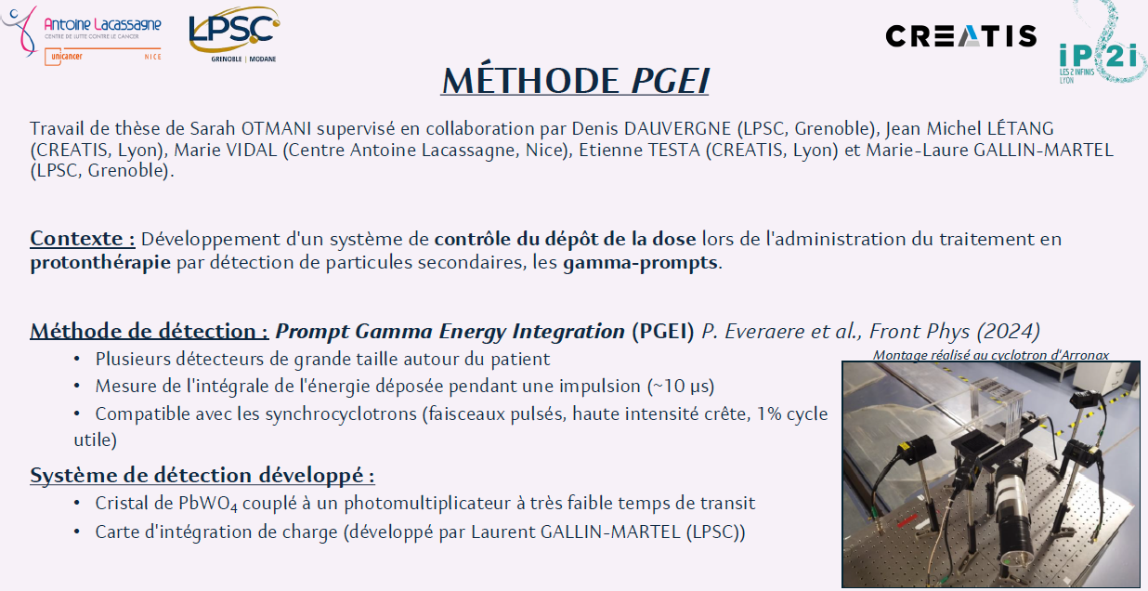
LPSC – équipe PNAM - PGEI
S. Otmani, D. Dauvergne

Slide 23
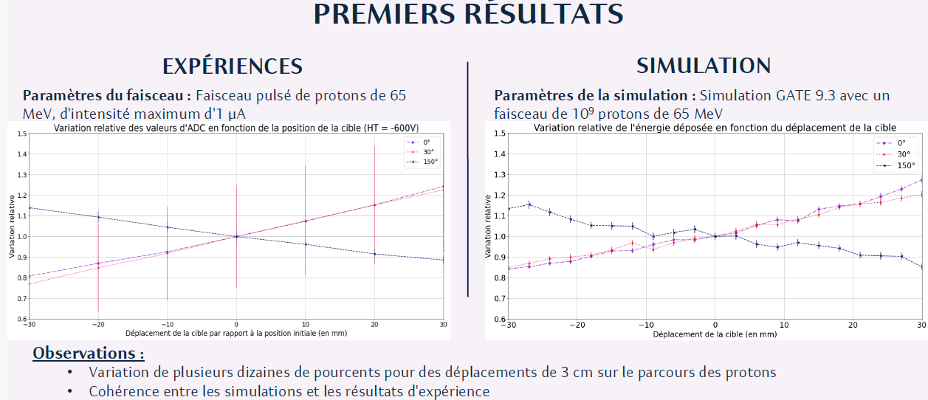
LPSC – équipe PNAM - PGEI
S. Otmani, D. Dauvergne

Slide 24
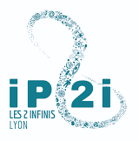
Focus faits marquants équipes 2020-2024
GANIL
Palaiseau: LLR
IJCLab
Lyon : IP2I
Caen: LPC Caen
Strasbourg: IPHC – équipe DeSIs
Orsay: Institut Curie
Grenoble: LPSC

Slide 25

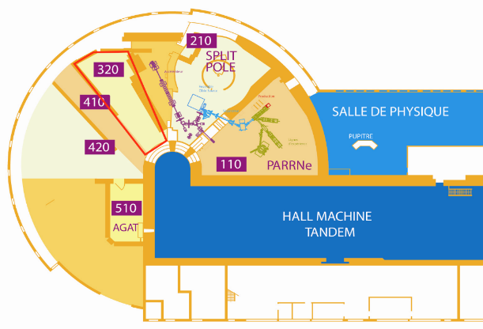


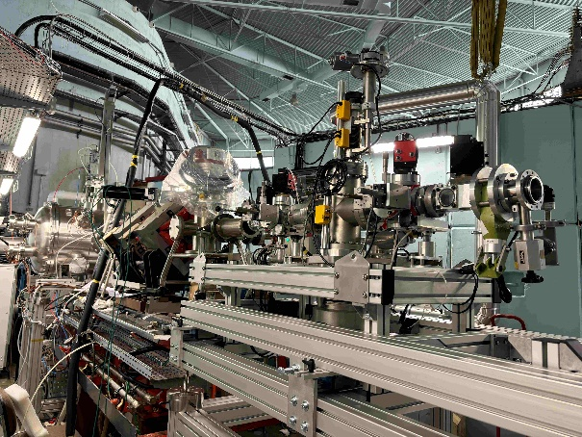
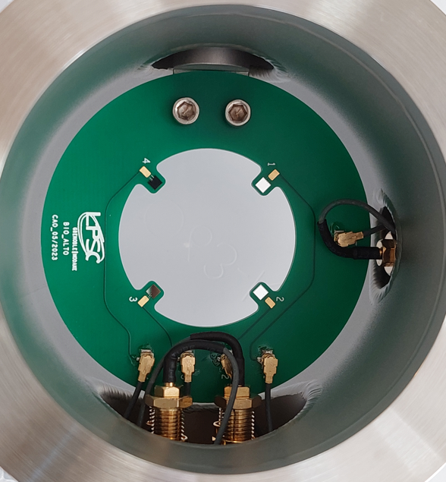
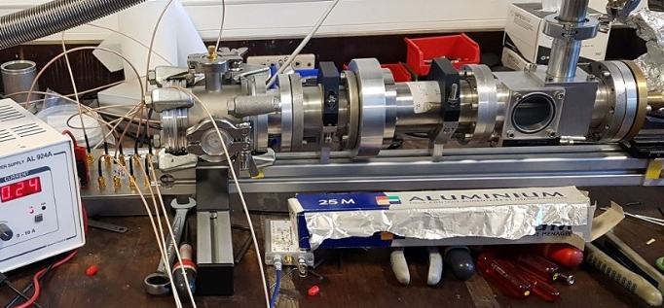
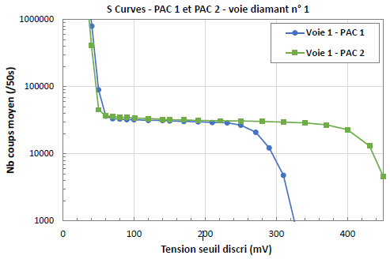
Projet BioALTO
A. Leite, Q. Mouchard, M. Beuve, E.Testa, R. Delorme…
BioALTO
BioALTO : développement d’une plateforme d’irradiation cellulaire sur l’accélérateur ALTO de l’IJClab pour la radiobiologie des ions de “basse” énergie.
  Création du Master Projet IN2P3 (2024-2026) (IJClab-IP2I-LPSC)
  Installation de la ligne d’irradiation « Radiograaff » (sans l’enceinte biologie, détecteurs..) sur un châssis dédié en salle 320
  Validation du moniteur “diamant” sur le banc de test IP2I avec une source d’²⁴¹Am ➔ transfert sur BioALTO 2024
ALTO = accélérateur 14.8 MV Tandem
Faisceaux intenses (→ µA) d’ions (¹H-¹²⁷I) avec une énergie réglable
Installation ligne RG en salle 320 ALTO
Compteur 4 diamants & électronique dédiée développée LPSC

Slide 26



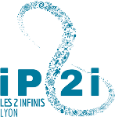



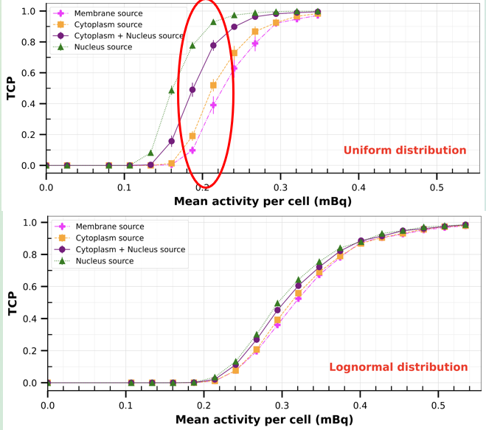




PICTURE (IP2I, LPSC, LIRIS) & IEA (LPSC, IP2I, LP2IB, US)
rachel.delorme@lpsc.in2p3.fr
collab chercheurs travaillant pour NASA
PICTURE
Objectif : Prédiction de dose biologique pour les radiothérapies ciblées : BNCT & RIV-α
Avancées :
  Mise en place chaine de calcul CPOP/Geant4/NanOx. Algorithme adapté basses énergies
  Alcocer-Avila, M., Levrague, V., Delorme, R., Testa, E. & Beuve M., Biophysical modeling of low-energy ion irradiations with NanOx. Med Phys. 2024;1-14. https://doi.org/10.1002/mp.17407
  Prédictions biophysiques <Survie> et TCP pour configuration d’irradiation donnée ➔ Etude d’impact hétérogénéité intratumorale et cellulaire en RIV-α
Perspectives : intégrer les dommages extra-nucléaires
Dispo Github*
Comparaison modèle/experience littérature (proceeding Conf. ICCR 2024)
Détermination des paramètres d’impact majeurs sur la réponse biologique en RIV-α
*https://github.com/lpc-umr6533/cpop
➔ Soutenance de thèse Victor Levrague 25 octobre 2024 @14h → zoom
Notes:
En tenant compte de la grande hétérogénéité de dose déposée à l’echelle intracellulaire et tissulaire, dû aux faibles parcours des ions
Noter que 3 articles en cours sur formalisme nanox BE, RIV alpha intracell & modèle analytique.

Slide 27




PICTURE (IP2I, LPSC, LIRIS) & IEA (LPSC, IP2I, LP2IB, US)
rachel.delorme@lpsc.in2p3.fr
collab chercheurs travaillant pour NASA
PICTURE
IEA (2023-24)
Objectif : Prédiction de dose biologique pour les radiothérapies ciblées : BNCT & RIV-α
Avancées :
  Mise en place chaine de calcul CPOP/Geant4/NanOx. Algorithme adapté basses énergies
  Alcocer-Avila, M., Levrague, V., Delorme, R., Testa, E. & Beuve M., Biophysical modeling of low-energy ion irradiations with NanOx. Med Phys. 2024;1-14. https://doi.org/10.1002/mp.17407
  Prédictions biophysiques <Survie> et TCP pour configuration d’irradiation donnée ➔ Etude d’impact hétérogénéité intratumorale et cellulaire en RIV-α
Perspectives : intégrer les dommages extra-nucléaires
Objectif : Radioprotection du spatial : déterminer l’impact de la compaction de l’ADN et l’ordre d’irradiation d’ions de différents LET sur l’induction de cancers avec Geant4-DNA/RITCARD
Avancées :
  Benchmark physique µ/nanodosi G4-DNA vs Ritracks
  Modèles de noyaux de fibroblaste avec ADN compacté (ou non) à partir de l’ex. G4-DNA « dsbandrepair »
  1ers résultats de quantification DSB / DSB complexes
Dispo Github*
Comparaison modèle/experience littérature (proceeding Conf. ICCR 2024)
*https://github.com/lpc-umr6533/cpop
➔ Soutenance de thèse Victor Levrague 25 octobre 2024 @14h → zoom
Notes:
En tenant compte de la grande hétérogénéité de dose déposée à l’echelle intracellulaire et tissulaire, dû aux faibles parcours des ions
Noter que 3 articles en cours sur formalisme nanox BE, RIV alpha intracell & modèle analytique.

Slide 28
Organisation de la session: jeudi 10 octobre 24
9h: Rachel DELORME (LPSC, Grenoble, 20’) : « Activités équipes du pôle RT: fait marquant des 4 dernières années »
9h20: Jean LETANG (CREATIS, Lyon, 20’) : « Activités laboratoire CREATIS au Centre Léon Bérard (CLB) »
9h40: Christophe THIEBAUX (LLR, Palaiseau, 20’) : « Status du détecteur PEPITES »
10h: Jayde LIVINGSTONE (LPSC, Grenoble, 20’) : « Activités détecteurs Diamant au LPSC »
Pause café
10h50: J.F. ADAM (STROBE, Grenoble, 20’) : « Development of a medical physics suite for microbeam radiation therapy »
11h10: Gauthier DAVIAU (GANIL, Caen 20’) : " Development of a 3-dimension scintillation dosimeter for small irradiation fields control in pencil beam scanning proton therapy "
11h30: Thao Nguyen PHAM (LPC, Caen, 20’) : " Predictive Modeling Approach for Assessing Optical Toxicity in Proton Therapy“ → en distanciel
11h50 : Session « transverse Modélisation »
Session « transverse Modélisation » : 14h05: Maxime JACQUET (CREATIS, Lyon, 20’) : "Réduction de variance pour le calcul Monte-Carlo des doses hors-champs en radiothérapie “
Session « Imagerie » : 9 Oct –: A. ANDRE (LPSC, Grenoble), A. GARNIER (CPPM, Marseille) & M. PINSON (LPSC) : 3 présentations projet TIARA.

Slide 29
Merci à tous les contributeurs!

